Slide 1

Senai EAD
Curso de programação
Aula de desenvolvimento
De diagrama uml.
Adriano de Jesus Reis da Silva
PBE-TURMA-10

Slide 2
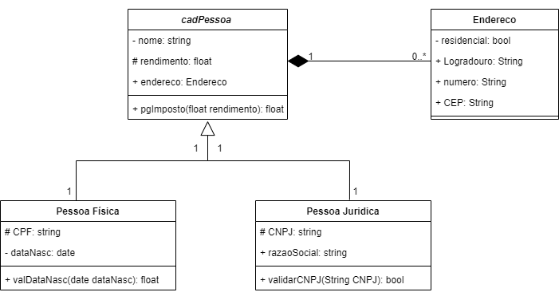
- Deverá armazenar os cadastros das pessoas físicas e jurídicas;
1
- As pessoas físicas possuem nome, CPF e data de nascimento;
2
- As pessoas jurídicas possuem nome, CNPJ e razão social;
3
- Ambos devem possuir a opção para pagar imposto;
4
- Ambos devem possuir um endereço e indicar se o endereço é comercial ou residencial;
5
- O sistema deve armazenar seus registros em arquivos.
6
- indicadores
7
endereco(bool residencial): bool

Slide 3


